Slide 1
Tema: Giriş. Türkmenistanda gurluşyk pudagynyň ösüşleri we gurluşyk pudagynda sanly ulgamyň ornaşdyrylyşy.
Meýilnama:
1. Türkmenistanda gurluşyk pudagynda sanly ulgamyň ornaşdyrylyşy.
2. Türkmenistanda gurluşuk pudagynda düýpli özgerşikler.
3. Häzirkizaman şäher gurluşygynda seýsmiki ýagdaýa durnukly gurluşygyň binýadyny kämilleşdirmek.
4. Demirbeton, daş we metal konstruksialaryna agressiw giňişligiň we atmosferanyň täsiri.

Slide 2
“Türkmenistanyň Prezidentiniň ýurdumyzy 2019-2025-nji ýyllarda durmuş-ykdysady taýdan ösdürmegiň Maksatnamasynda” ykdysadyýetimizi mundan beýläk-de köp ugurly ösdürmek bilen baglanyşykly meselelere aýratyn üns berilýär. “Aziýanyň merjen şäheri” adyna eýe bolan gözel paýtagtymyzda Hormatly Prezidentimiziň ak pata bermeginde “Aşgabat siti” diýlip atlandyrylýan täze bina ediljek toplumyň düýbi tutuldy. Umumy meýdany 744 gektar bolan bu ägirt uly şäheri “şäheriň içindäki şäher” diýip atlandyrmak bolar. Çünki ol dürli maksatly binalardyr-desgalaryň 240-dan gowragyny öz içine alyp, ýaşamak we dynç almak üçin ähli zerurlyklary üpjün edilen tutuş şäher düzümini emele getirer.

Slide 3
Bu ýerde edara binalaryň we durmuş ulgamyna degişli desgalaryň köp sanlysy gurlar. Düýpli maýa goýum serişdeleriniň hasabyna 1200 orunlyk dört sany çagalar bagy, 3000 orunlyk umumy bilim berýän dört sany orta mekdep, medeniýet öýi we 5000 orunlyk sport toplumy bina ediler. Mundan başga-da Türkmenistanyň “Türkmenbaşy” döwlet täjirçilik banky we “Halkbank” paýdarlar täjirçilik bankynyň şahamçalaryny gurmak şeýle hem, dünýä ülňülerine laýyk gelýän 12-35 gatly ýaşaýyş jaýlaryny gurmak göz öňünde tutulýar.

Slide 4
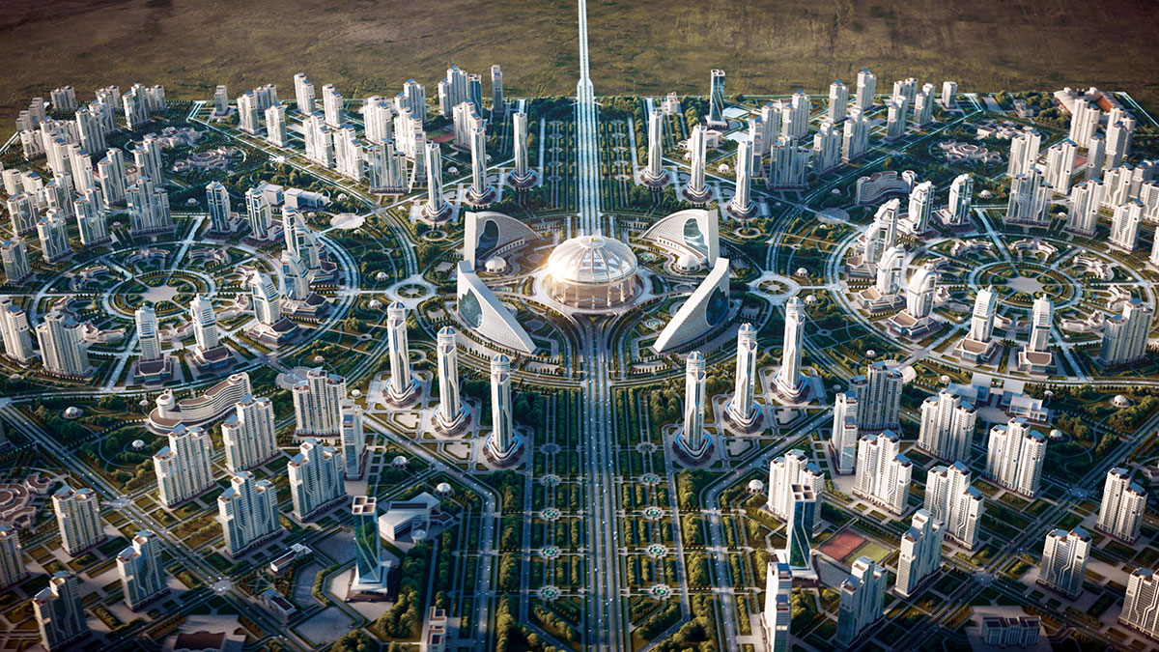

Slide 5
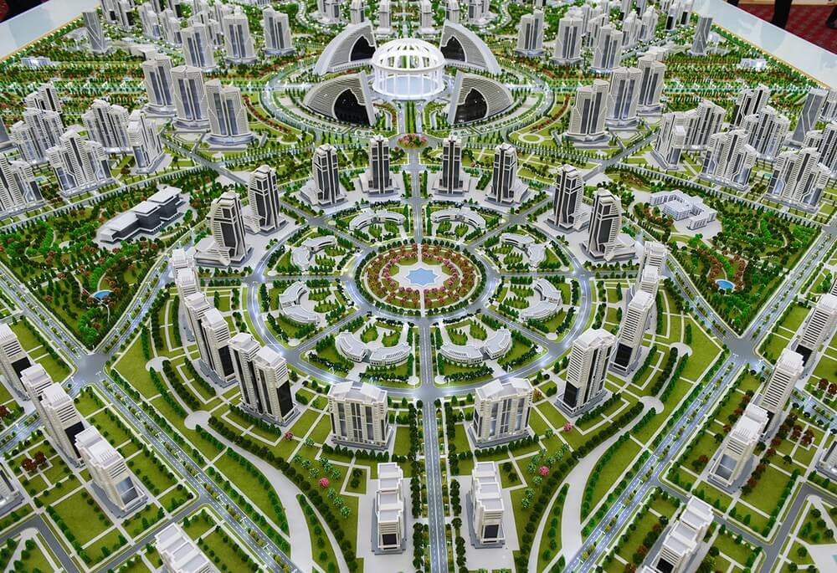

Slide 6
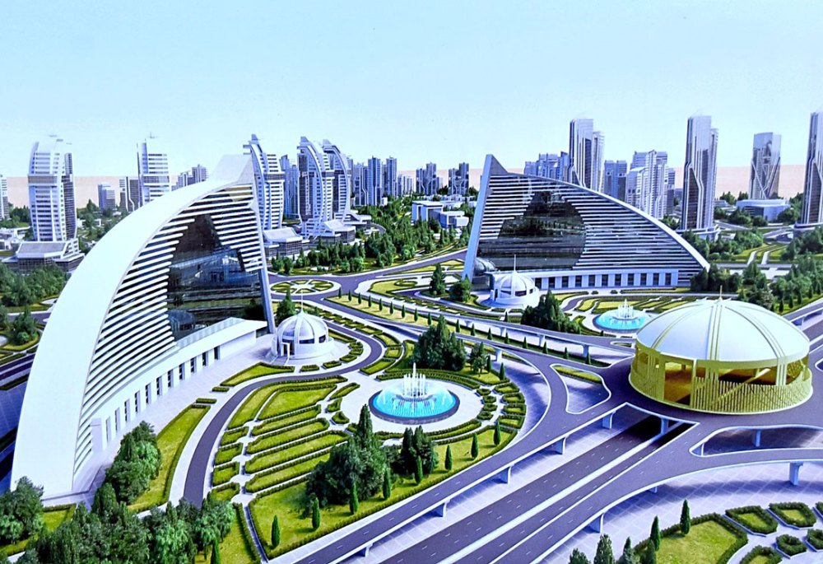

Slide 7
“Türkmenistanda 2019-2025-nji ýyllarda sanly ykdysadyýeti ösdürmegiň Konsepsiýasyna” laýyklykda bina ediljek toplumda desgalaryň sanlylaşdyrylmagy, tehnologiýanyň iň täze gazananlary (internetiň elýeterliligi, programma üpjünçiligi, telearagatnaşyk, hojalyk işini kompýuter torlary arkaly üpjün etmek) bilen üpjün edilmegi munuň bilen aýrylmaz baglanyşyklydyr. Şol sanda sanly ykdysadyýetiň innowasiýalara, ykdysady ösüşe itergi beriji güýji hökmündäki ornuny barha pugatalandyrmagy bilen “Sanly önümçilige” geçilmegiň möhümdigini bellemek bolýar.

Slide 8
Türkmenistanyň Prezidenti “Obalaryň, şäherçeleriň, etrapdaky şäherleriň we etrap merkezleriniň ilatynyň durmuş-ýaşaýyş şertlerini özgertmek boýunça 2020-nji ýyla çenli döwür üçin Milli Maksatnamasy döwletimiziň oba we kiçi şäherleriniň ilatynyň durmuş-ýaşaýyş şertlerini düýpli ýokarlandyrmakda hem-de oba ilatly nokatlaryň, şäherçeleriň, etrapdaky şäherleriň we etrap merkezleriniň sosial ösüşini we inženerçilik infrastruksiýasyny özgertmekde esasy wezipe bolup durýar, ýurdumyzyň mundan beýläkde gülläp ösmegine aýdyň ýol açýar.

Slide 9
Türkmenistanyň Prezidenti “Obalaryň, şäherçeleriň, etrapdaky şäherleriň we etrap merkezleriniň ilatynyň durmuş-ýaşaýyş şertlerini özgertmek boýunça 2020-nji ýyla çenli döwür üçin Milli Maksatnamasy döwletimiziň oba we kiçi şäherleriniň ilatynyň durmuş-ýaşaýyş şertlerini düýpli ýokarlandyrmakda hem-de oba ilatly nokatlaryň, şäherçeleriň, etrapdaky şäherleriň we etrap merkezleriniň sosial ösüşini we inženerçilik infrastruksiýasyny özgertmekde esasy wezipe bolup durýar, ýurdumyzyň mundan beýläkde gülläp ösmegine aýdyň ýol açýar.

Slide 10
Häzirkizaman şähergurluşygynda, ýollary we köprüleri gurmakda ylmy-tehniki ösüşiň ödebaryjy gazananlarynyň, innowasion tehnologiýalarynyň, giňden ornaşdyrylmagy şäherimiziň we obalarymyzyň gaýtalanmajak binagärlik keşbini döretmäge ýardam etdi. Özboluşly gurluşyk taslamalaryny amala aşyrmak bilen bir wagtda Türkmenistanda seýsmiki töwekgelçilikleri azaltmak, binalaryň we desgalaryň durnuklylygyny kesgitlemek boýunça yzygiderli geçirilýän işlere aýratyn üns berilýär dünýä tejribesiniň görkezişi ýaly, seýsmiki ýagdaýa durnukly gurluşyk häzirlikçe, ýer titremeleriniň täsirinden ýeke-täk gorag bolup durýar. Binalaryň we desgalaryň durnuklylygynyň kepili – bu adamlaryň ömrüniň howpsuzlygynyň kepilidir.

Slide 11
Halk hojalyklarynyň pudaklaryna demirbeton, daş we metal konstruksiýalarynyň peýdalanyşy görkezdi, ýagny olaryň bejergisiz uzaga çekişleri has tapawutlanýarlar. Bu demirbeton we daş konstruksiýalarynyň has şikest almaklaryna daşky giňişligiň kislatalary (suw ergin görnüşde) ýa-da turşy gazly (kondesdatda ýada suwda kislotalar döreýär) täsir edýär. Demirbeton we daş konstruksiýalarynyň alan şikestlerini derňemeklik tejribesi olaryň birnäçe faktorlara baglydygyny görkezýär, ýagny: görnüşi giňişlik düzümi we ýanaşyk şerti, giňişligiň çyglylygy we temperaturasy, şeýle hem betonyň birleşdirijisiniň himiki häsiýetiniň onuň gurluş geçişinden konstruktiw çözgilerinden we hususylykda armaturanyň görnüşinden mukdaryndan we ýerleşişinden şeýle hem daş örümiň düzüjilerinden. Demirbeton we daş kontruksiýalaryna täsir edýän daşarky faktorlaryň esasynda olarda döreýän poslamalar şu faktorlara bagly: giňişligiň görnüşi, onuň himiki düzümi, üýşümliligi, temperatura we režimiň täsiri.

Slide 12
Teoretiki netijäni tejribe bilen barlap görmek, nazaryýetiň dogrydygyny ýa-da nädogrydygyny anyklamaga hem-de nazaryýeti önümçilikde ulanmaga mümkünçilik döretýär. Haçanda täze “binalar” gurlanda ýa-da gaýtadan bejerlende çydamlylygyny kesgitlemek talap edilýär, ýagny berkligi we durnuklylygy anyklanylýar.

